Slide 1
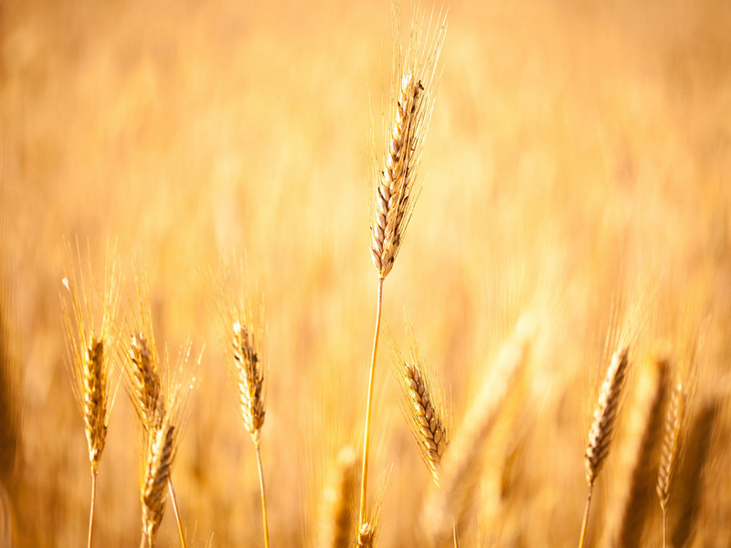
Ранні роки Валер′яна Підмогильного

Slide 2
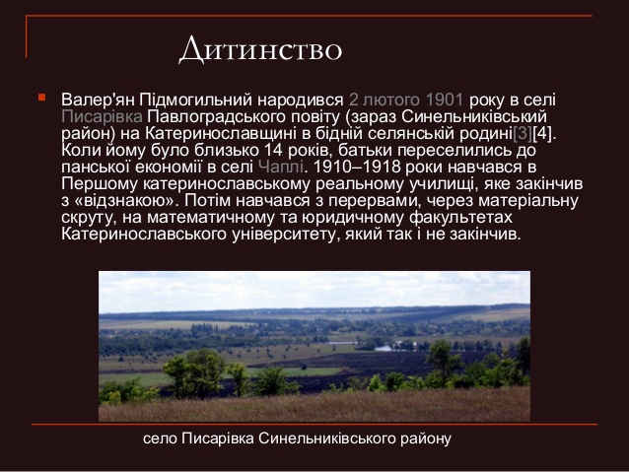

Валер’ян Підмогильний народився 2 лютого 1901 року в селі ПисарівкаПавлоградського повіту (зараз Синельниківський район) на Катеринославщині в бідній селянській родині.
Коли йому було близько 14 років, батьки переселились до панської економії в селі Чаплі.

Slide 3
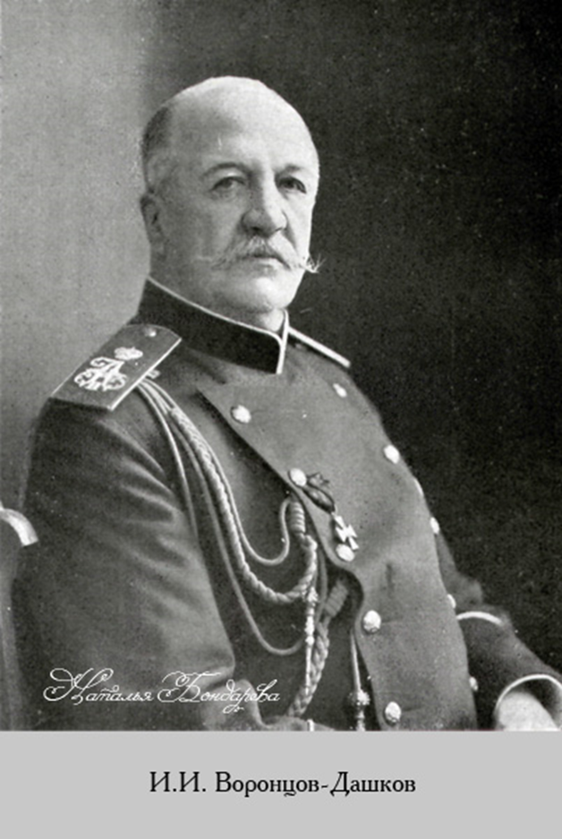
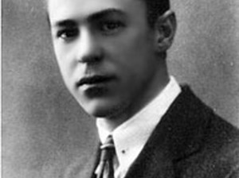
Батьки працювали в економії місцевого графа Івана Ілларіоновича Воронцова-Дашко, були заможними, тому мали можливість навчати обох своїх дітей. Спеціально для Валер′яна та його сестри Нати наймати вчителя французької мови.
Валерян Підмогильний початок 1920-х років

Slide 4
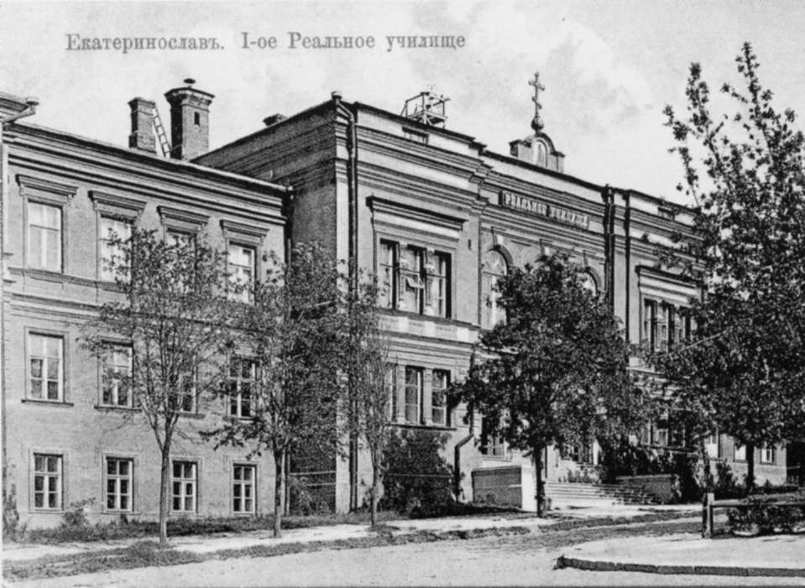
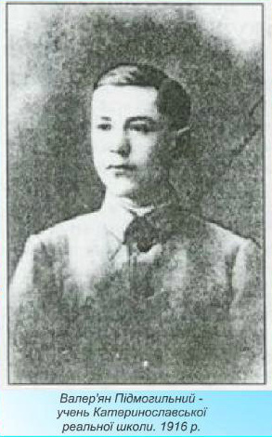
1910–1918 роки навчався в Першому катеринославському реальному училищі, яке закінчив з «відзнакою». Потім навчався з перервами, через матеріальну скруту, на математичному та юридичному факультетах Катеринославського університету, який так і не закінчив.

Slide 5
"Валер′ян був надзвичайно здібним хлопцем. Було, послухає уважно урок і вже вдома не повторює. А натомість набере в учителів і знайомих стоси книг і просиджує над ними цілу ніч. Він дружив з моїм братом Степаном. Був тихий, сором'язливий. Любив ходити на сінокіс, на рибалку до Дніпра. І вже тоді мій брат хвалився, що Валеріан пише вірші і оповідання".

Slide 6

Письменник захоплюється вивченням іноземних мов. Пізніше він настільки удосконалить свої знання, що стане одним з найталановитіших перекладачів зарубіжної літератури 20-30-х років.

Slide 7
Важливу роль в становленні творчої особистості Підмогильного відіграв літературознавець Петро Єфремов, брат Сергія Єфремова. Чималий вплив на Підмогильного мала особистість Дмитра Яворницького. Своїм духовним наставником у відчутті слова Підмогильний вважав Михайла Коцюбинського.
Вплив на творчість Підмогильного
Петро Єфремов
Дмитро Яворницький
Михайло Коцюбинський

Slide 8

Дякую за увагу!

